Slide 1

Proyecto NAM2 Estimación SpaO2 y Breathing rate
Integrantes:
Victor Cortes Rol: 201604140-0
Johanny Espinoza Rol: 201704087-4
Rudolf Hartmann Rol: 201530023-2
Kevin Pizarro Rol: 201721008-7
Gustavo Silva Rol: 201721012-5
Ramo: Procesamiento Digital de Imágenes (ELO-328)

Slide 2

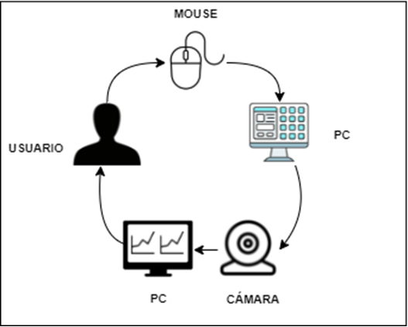
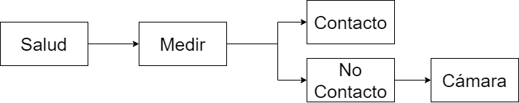
Contexto

Slide 3
Objetivos
→ El sistema debe ser capaz de conectarse con la cámara RGB 720p (características básicas de una webcam) en vivo, para de esta manera interactuar con el paciente.
→ El sistema debe ser capaz de entregar los resultados de interés, el monitoreo de la respiración y la saturación de oxígeno.
→ La medición se entregará visualmente a través de un número, es decir; valor cuantitativo y con unidad.
→ La medición debe comenzar a través de la interacción del usuario, y de manera análoga detenerse, manteniendo el último valor hasta que se obtenga una nueva medición.

Slide 4
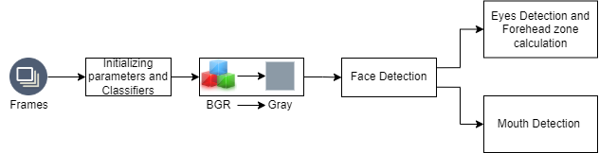
Detección Región de interés

Slide 5
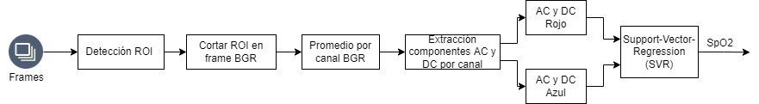
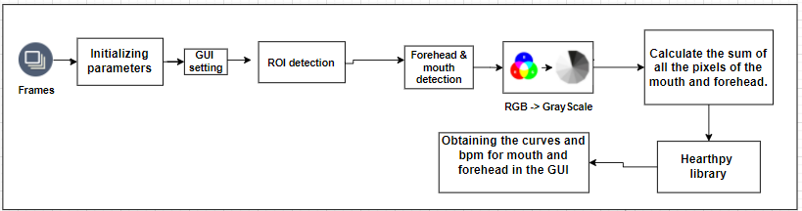
Solución Mediante ROI Frente - Boca
SpO2
BPM

Slide 6

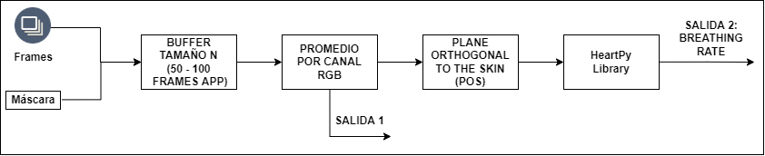
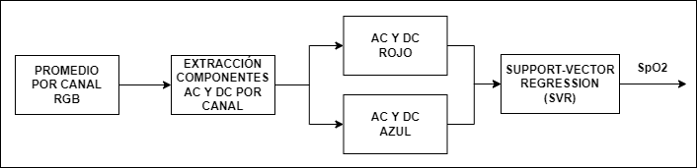
Solución mediante ROI Mano

Slide 7
Resultados obtenidos por Método 2 ROI Mano
Resultados obtenidos por Método 1 ROI FRENTE - BOCA
Nombre | Spao2 Medido [%] | Spao2 Real [%] | Spao2 Error [%] | BR Medido [RPM] | BR Real [RPM] | BR error [%]
Veronica Trujillo | 97,5 | 97 | 0,5 | 0 | 21 | 0
Marcos Zuñiga | 0 | 96 | 0 | 0 | 20 | 0
Elsa Trujillo | 97,5 | 96 | 1,6 | 23,9 | 21 | 13,8
Nombre | Spao2 Medido [%] | Spao2 Real [%] | Spao2 Error [%] | BR Medido [RPM] | BR Real [RPM] | BR error [%]
Veronica Trujillo | 97,95 | 97 | 0,979 | 21,42 | 21 | 2,035
Marcos Zuñiga | 98,417 | 96 | 2,5177 | 17,32 | 20 | 13,4
Elsa Trujillo | 96,552 | 96 | 0,572 | 21,489 | 21 | 2,33

Slide 8
Conclusiones y mejoras
ROI Frente - Boca
ROI Mano
Es el mejor método en tiempo de ejecución, y tiene menor tasa de error, pero se ve mas afectado por los errores de la ROI, haciendo que sea poco constante.
Los programas de spaO2 y BR son distintos, lo que disminuye los tiempos de ejecución (a 5[s] y 20[s] respectivamente).
Le afecta los movimientos de la cabeza del paciente.
Método mas robusto, pero se demora en llenado de buffer.
Tiene la ventaja de la privacidad del paciente.
No es significativamente afectado por tonalidad de la piel.
Le afecta significativamente la cantidad de manos levantadas, el color del fondo. Y luminosidad variable del ambiente.
Tiempo de obtención de una medición es un poco mas lenta que un oxímetro digital de contacto ( 30[s] vs 10[s] )

